Slide 1


专为IC集成电路设计行业定制的ERP
专为IC集成电路设计行业定制的ERP
融伊ERP V2.0 产品介绍
上海融伊信息科技有限公司
网站：www.rongyi-it.com
热线：4007-160-776

Slide 2




关于融伊ERP
2014
2018
2020
商信软件ICD行业套件V1.0版诞生
资源整合 资源重组
推广品牌“融伊ERP”
由金蝶软件、用友软件、SAP等多名资深研发、实施人员联合创立商信软件
聚焦
专业
专注
02

Slide 3
关于融伊
企业使命
专注于IC集成电路设计行业信息化整体解决方案
企业愿景
利用最先进的信息化技术，助力中国IC集成电路设计企业的发展
经验理念
专业、尊重、创新
文化精神
责任、热忱、激情
融伊ERP，核心技术团队均具有十年以上的金蝶、用友、SAP等管理软件的开发和实施经验，近年来一直积极引入先进的移动互联网技术、云计算技术、条码和二维码技术、大数据技术、物联网技术等，为客户提供可落地的、先进的信息化管理系统。
上海融伊信息科技有限公司，专注于IC设计行业的ERP、外协厂商平台、代理商平台、OA、CMS等信息化系统的研发、销售和服务以及IC设计行业的信息化集成方案。 利用最先进的信息化技术，助力中国IC集成电路设计企业的发展！
03

Slide 4

解决IC集成电路行业痛点的专属ERP
产成品料号不确定、产品更新换代速度快。
生产周期长、受上游厂商产能限制。
Wafer Lot批次片号、芯片批号追溯难。
生产全部外协，外协进度、交期无法及时掌握 。发料、收货频繁，外协工厂间频繁发料收货。委外收货直接影响下一道委外生产的进度。
与上游委外工厂数据对接难、造成信息不对称不及时。
销售出货单位不确定，按片、按颗，按颗销售按片发货。
销售主要靠代理商。
划片损耗、封装不良品、加工费等成本不确定。

Slide 5
应用价值 - 强化外协生产过程管控
发料
收货
形成数据闭环，及时了解生产进度及在制品所在仓库和状态。
委外订单、物流、资金流全程可视化跟踪。
发了多少原料还有多少没发，收了多少货还有多少没收。
到了多少票还有多少没到，付了多少加工费、还有多少没付。
划片损耗、封装不良品等实际成本核算。
交期管理、交期提醒。
划片
管理
CP测试管理
成本
核算
封装
管理
订单
IC测试管理
到票
付款

Slide 6

应用价值 – 供应链整合 提高整体运营效率
晶圆厂
融伊
外协厂数据交互平台
光罩厂
CP测试厂
融伊ERP
平台
融伊
代理商平台
FTP
Mail
Txt
CSV
EXCEL
划片厂
封装厂
IC测试厂
与上游委外工厂数据对接：通过信息化的手段和对接模式，实现与委外工厂的数据同步，可实时掌握外协厂商的生产进度以及库存状况。
代理商平台：代理商通过平台实时在线协同作业，提高代理商的管理水平以及增加代理商粘性，提高整体运营效率。

Slide 7







应用价值 – 一体化解决方案
IC设计行业ERP，专为IC设计行业定制的ERP系统。
OA工作流、审批流与ERP系统紧密集成。
与外协工厂数据对接实时掌握外协厂商的生产进度以及库存状况。
与代理商实时在线协同作业，提高代理商的管理水平提高整体运营效率。
TOKEN授权认证开放接口，可以与任何系统轻松对接。
基于微信公众号的应用开发，如小程序、微商城等，共享基础数据。
响应式官网、CMS内容发布系统，兼容PC、PAD、APP、微信公众号。
IC行业ERP
工作流审批流
融伊一体化
解决方案
官网
CMS内容发布
外协厂数据
交互平台
公众号应用
代理商平台
开放接口
（OpenAPI）

Slide 8
我们的优势 – 产品-咨询-实施-服务 全方位的保障
行业管理专家的智慧
数十位半导体行业管理专家的智慧
1
1
2
咨询团队
行业智慧、ERP经验共同为您定制方案
全方位
的保障
2
实施团队
人均十年以上的ERP实施经验
3
4
3
服务团队
一对一全程服务，全生命周期无缝对接专业服务
4
05

Slide 9
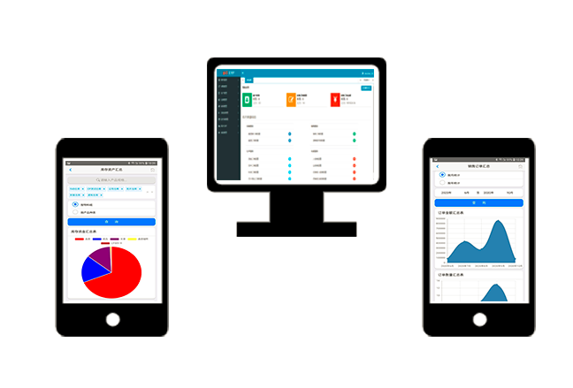



符合国家三级等保要求 OPEN API接口
开放API接口
授权认证TOKEN，对接三方系统
10

Slide 10
融伊ERP – 主要功能框架图
展示层
WEB端
APP端
PAD端
微信公众号
智能客户端
采购管理
供应商管理
联系人管理
晶圆报价单
晶圆订单
生产管理
CP测试管理
划片管理
封装管理
IC测试管理
Lot片号/封装批号追溯
晶圆辐照成本
仓库管理
发料通知单
收货通知单
入库单
出库单
库存调拨
库存调整
盘点单
实时库存
销售管理
客户管理
联系人管理
晶圆预选料
销售报价单
销售订单
送样需求单
客户对账单
应收款管理
应收款查询
开票管理
收款管理
预收款管理
预收冲应收
应付款管理
应付款查询
到票管理
付款管理
预付款管理
预付冲应付
加工费管理
加工费付款
加工费到票
统计分析
晶圆采购分析
库存资金汇总
销售统计分析
收付款汇总
主要核心服
务
层
基础服务层
Redis
MongoDB
Web Service
Win Service
消息服务
中间件
数据层
应用数据库
备份数据库
异构数据库

Slide 11




实施体系 - 标准化项目管理按计划进度保障项目的落地
计划管理
制定完善的项目实施计划，设置项目里程碑，并积极推进项目进程，缩短实施周期，快速上线。
需求管理
对不同业务部门，深入调研业务需求，总结形成完整的项目调研报告，将系统实施方案与业务实际吻合，实现企业管理需求。
质量控制
在实施过程中，项目经理协调项目各类资源，定义监控各阶段项目交付物，严格保密管理项目文档及数据信息。
制度培训
配合客户方共同完成管理制度的制定与落地，制定系统上线培训计划，根据客户需求，制定培训计划，培训方式包括：现场、远程。

Slide 12




服务体系 - 以客户的成功定义成功
一对一全程服务
为企业提供一对一服务从产品咨询、业务调研、定制方案到产品落地，实施全过程无缝专业服务。
团队协同响应
咨询顾问团队、实施团队、服务团队快速协同、快速响应，以专业的业务和服务能力做坚实支撑。
无缝对接专业服务
需求梳理、部署培训、系统实施、使用反馈、售后服务、应用扩展全生命周期6个阶段打造全生命周期无缝对接专业服务。
7*24小时服务
全天候线上线下服务团队，7*24小时电话服务，远程协作支持，实时解决客户问题和反馈。

Slide 13

客户感言
“融伊ERP是完全针对IC设计行业开发的，很多行业的细节通过软件很简单的就实现了。使用融伊ERP后，公司的所有工作都透明化、数字化了，特别是委外生产这块，我能实时掌握到CP测试、划片、封装、IC测试的库存和进度情况。另外我外地的分支机构也都在使用，通过系统能够实时查看到库存和销售参考价，各机构、部门、销售员的业绩一目了然。希望融伊ERP能够继续在行业里做大、做强！”
团队协同响应
咨询顾问团队、实施团队、服务团队快速协同、快速响应，以专业的业务和服务能力做坚实支撑。
7*24小时服务
全天候线上线下服务团队，7*24小时电话服务，远程协作支持，实时解决客户问题和反馈。
上海功成半导体科技有限公司 总经理：罗杰馨
上海功成半导体科技有限公司主要产品包括：20V~150V沟槽型功率VDMOS（N沟道和P沟道），600V~700V超结功率MOSFET，600V~1200V沟槽栅场截止型IGBT等半导体功率器件的研发与产业化。

Slide 14
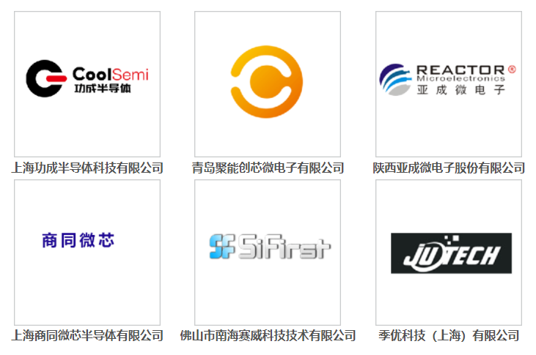
典型案例
7*24小时服务
全天候线上线下服务团队，7*24小时电话服务，远程协作支持，实时解决客户问题和反馈。

Slide 15










融伊 ERP V2.0 功能模块介绍
生产管理
采购管理
仓库管理
融伊ERP
销售管理
物料管理
应收管理
系统管理
统计分析
应付管理

Slide 16
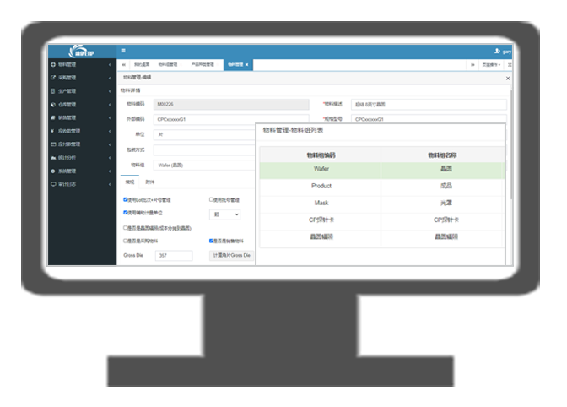
物料管理
物料组管理，如晶圆、成品、光罩、CP探针卡、晶圆辐照，支持多级分类
产品种类管理，支持多级分类
支持多计量单位 晶圆可以按片销售也可以按颗销售
使用Lot批次+片号管理晶圆，使用批号(DateCode)管理芯片
自定义包装方式、封装形式
自动计算角片的Gross Die
参考成本价、参考销售价
支持按Good Die销售

Slide 17




采购管理 – 主要功能介绍
供应商
自定义供应商类别如晶圆制造、晶圆销售、CP测试、划片、封装、IC测试、FA分析等
晶圆订单
自动识别晶圆报价有效期、报价币种、自动识别汇率、订单条款、导出PDF，收货通知单、快速录入晶圆、快速录入非晶圆、订单附件管理
联系人
一个供应商具有多个联系人，支持默认联系人、默认订单联系人
采购
管理
订单执行跟踪
收货情况跟踪、到票情况跟踪、付款情况跟踪
晶圆报价
汇率设置、美金/人民币报价，美金转人民币结算、正常价、工程价、加急价、特急价，按报价有效期预警提醒

Slide 18
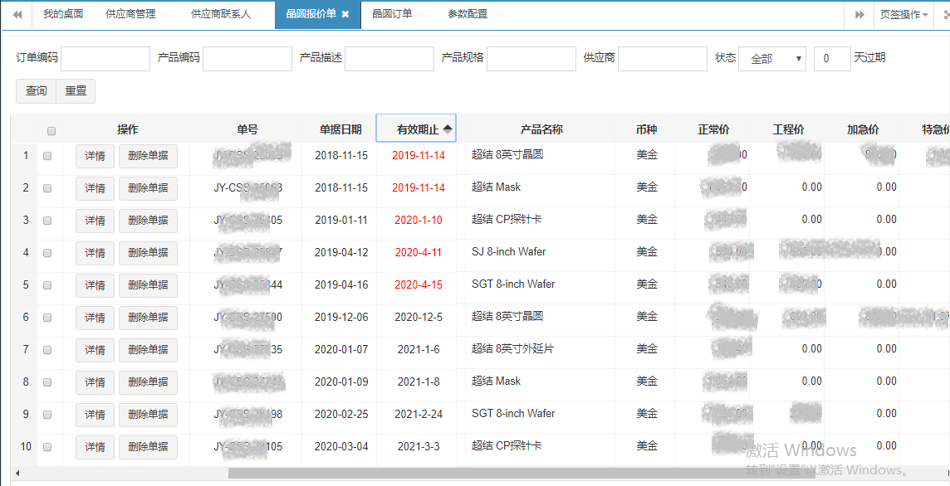
采购管理 – 晶圆报价管理
汇率设置、美金报价、人民币报价
美金转人民币结算
正常价、工程价、加急价、特急价
自动识别报价有效期
按报价有效期预警提醒

Slide 19
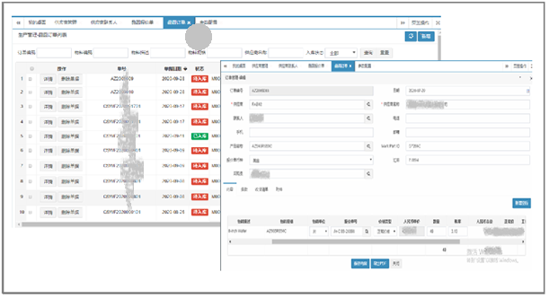
采购管理 – 晶圆订单管理
订单的全过程跟踪、状态提醒
单号可设置规则自动生成，也可手动输入
报价单币种是美金根据订单日期，自动识别汇率
根据供应商名称，自动识别有效内最新的报价
价格类型支持正常价、工程价、加急价、特急价
订单内容、条款内容导出PDF

Slide 20
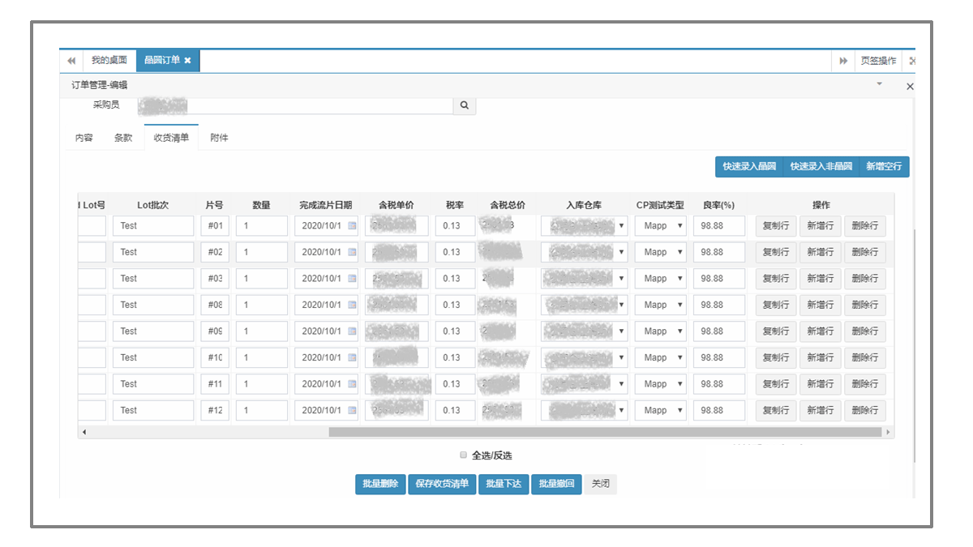
主要功能 – ERP中单据的批量操作快捷操作
批量操作快捷操作
全选/反选
批量删除
批量修改
复制行
批量下达
批量撤回
不同类型的单据快速录入
为您最大程度的减少录入工作量

Slide 21
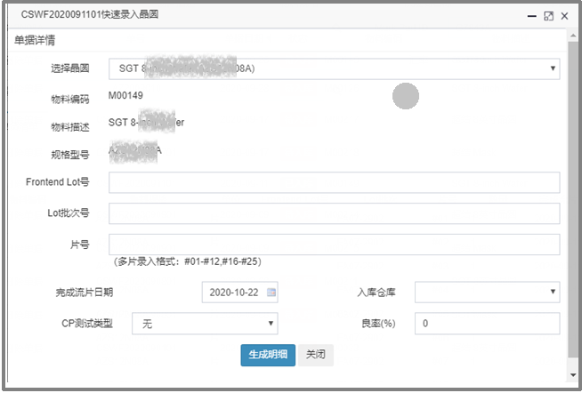
采购管理 – 快速录入晶圆
支持CSV/TXT/Excel导入
支持快速录入
自动识别订单中的晶圆物料
输入Frontend Lot号、Lot批次号、完成流片日期、CP测试类型、良率、入库仓库等
支持多片混合录入如#01-#04，#08-#13
为您最大程度的减少录入工作量

Slide 22
生产管理 – 主要功能介绍
CP测试管理
划片
管理
封装
管理
IC测试管理
订单执行跟踪管理
WaferIC追溯
交期管理
晶圆辐照成本分摊
订单的进度监控，发料状态、收货状态、付款状态、到票状态
与仓库部门的协同，下达发料通知单、收货通知单
物流信息管理，包括快递单号、出库单号、分批出库
Wafer Lot批次片号/IC 封装批号DateCode追溯
加工费、晶圆辐照成本、划片损耗、封装不良品等实际成本核算

Slide 23
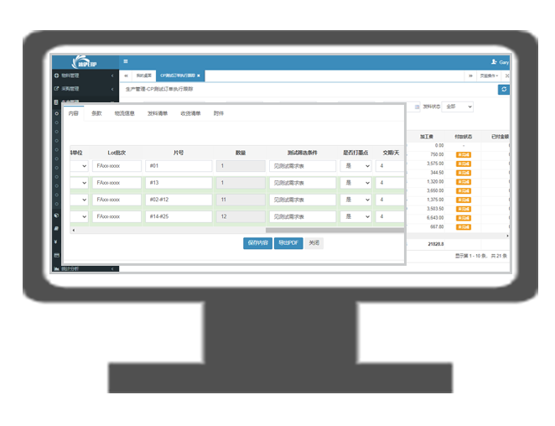
生产管理 – CP测试管理
CP测试订单
是否打墨点、测试筛选条件、交期、条款、导出PDF
物流信息
获取默认物流信息、从历史发货记录中选择、查看快递单号及出库单号
发料清单
从订单中生成、批量删除、批量修改、批量下达、批量撤回
收货清单
完成流片日期、GoodDie、IsINK、加工费
附件管理

Slide 24
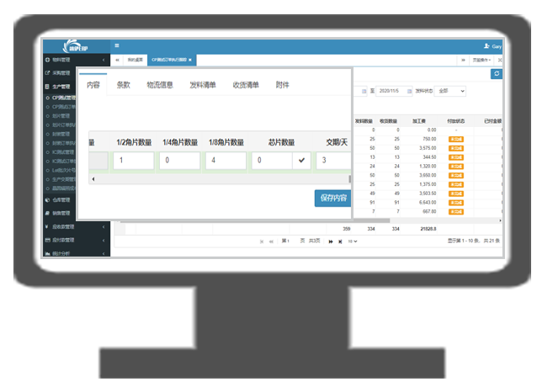
生产管理 – 划片管理
划片订单
1/2、1/4、1/8划片自动计算裸Die数量，划片示意图、划片后GoodDie、划片损耗、角片成本
物流信息
获取默认物流信息、从历史发货记录中选择、查看快递单号及出库单号
发料清单
从订单中生成、批量删除、批量修改、批量下达、批量撤回
收货清单
从订单中生成、批量删除、批量修改、批量下达、批量撤回
附件管理

Slide 25
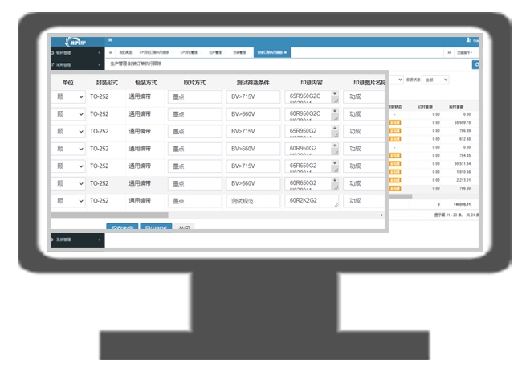
生产管理 – 封装管理
封装订单
封装形式、包装方式自定义，印章LOGO、内容自定义，支持晶圆封装裸Die封装、根据晶圆GoodDie自动计算封装颗数
物流信息
获取默认物流信息、从历史发货记录中选择、查看快递单号及出库单
发料清单
从订单中生成、批量删除、批量修改、批量下达、批量撤回
收货清单
封装批次管理、良品数量、不良品数量、不良品仓、批量操作
附件管理

Slide 26
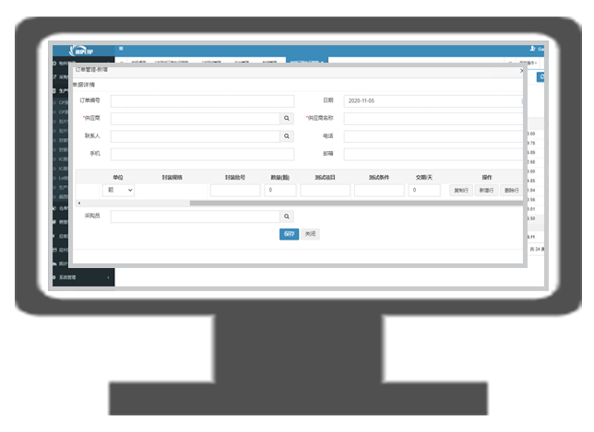
生产管理 – 芯片测试管理
芯片测试订单
IC测试订单管理，测试项目、测试条件、交期、测试条款等
物流信息
获取默认物流信息、从历史发货记录中选择、查看快递单号及出库单
发料清单
从订单中生成、批量删除、批量修改、批量下达、批量撤回
附件管理

Slide 27

生产管理 – 主要功能介绍
CP测试订单执行跟踪
生产交期管理
即将到达交期、超出交期查询和预警
划片订单执行跟踪
生产
管理
Lot批次片号/批号追溯
晶圆Lot批次、片号追溯、芯片批号追溯
封装订单执行跟踪
晶圆辐照成本分摊
芯片测试订单执行跟踪

Slide 28
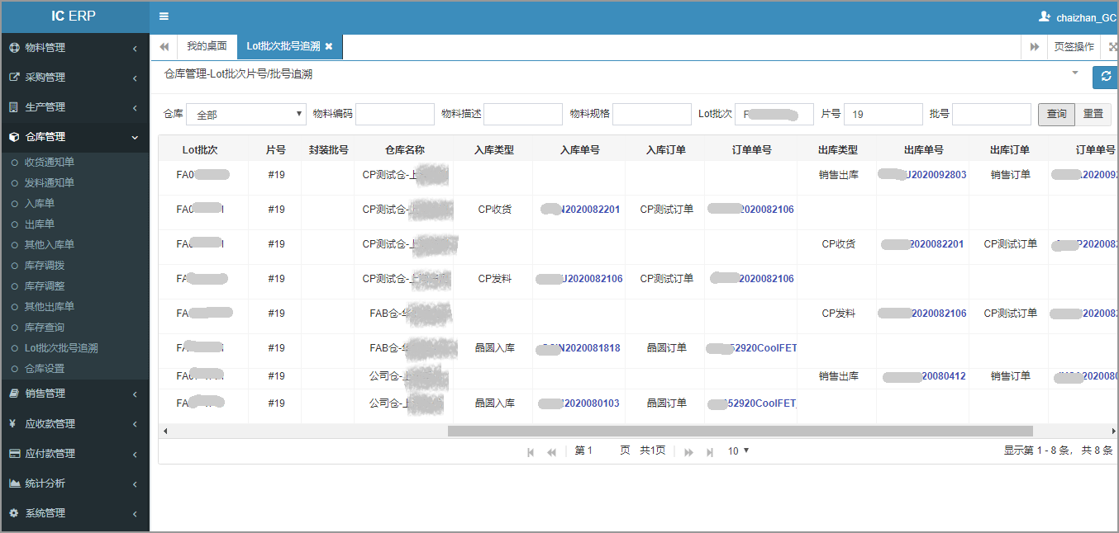
生产管理 - 晶圆Lot批次片号追溯 芯片批号追溯
1
晶圆入库 – 晶圆订单
CP发料 – CP测试订单
CP收货 – CP测试订单
2
3
划片发料 – 划片订单
划片收货 – 划片订单
4
5
封装发料 – 封装订单
封装收货 – 封装订单
6
7
8
芯片销售出库 – 销售订单
全过程跟踪追溯
晶圆订单-晶圆入库-CP测试订单-CP发料－CP收货-划片订单-划片发料-划片收货
-封装订单－封装发料－封装收货－销售订单－销售出库

Slide 29
仓库管理
收货通知单
库存查询
发料通知单
库存调拨
仓库
管理
入库单/出库单
库存调整
其他入库单/其他出库单
库存盘点

Slide 30
销售管理
客户管理
自定义客户类别、行业、标签、区域等属性，按客户属性汇总
销售订单
多计量单位，按片按颗销售结算，交期管理、物流信息、发货跟踪
联系人管理
一个客户多个联系人，设置默认订单联系人、发货联系人
订单执行跟踪
发货情况跟踪、开票情况跟踪、受款情况跟踪
销售
管理
晶圆预选料
按晶圆GoodDie汇总、锁库，生成销售订单
送样需求单
经销商送样、客户送样，物流信息、发货跟踪
销售报价单
生成销售订单、统计报价成功率
产品价格查询
含税成本价、销售参考价

Slide 31
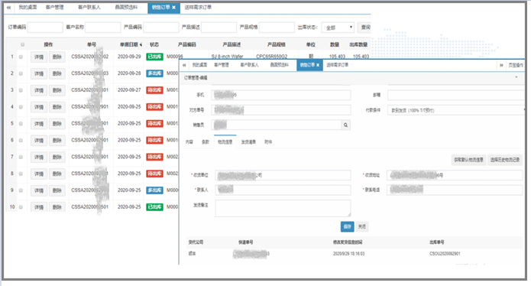
销售管理 – 销售订单管理
晶圆按片销售/按颗销售结算
交期管理
物流信息 获取默认物流信息、从历史物流中选择，快递单号、出库单号
下打发货通知单至仓库
分批发货，按产品规格汇总
按同Lot批次+片号汇总
按GoodDie汇总

Slide 32
应收款管理
应收款列表
已收金额/应收金额、已开发票/应开发票，合并收款，合并开票
预收款管理
按客户预收，按订单预收
应收
款
收款管理
按单核销、按出库明细核销，预收冲应收
客户对账单
对账单、导出PDF
开票管理
按单开票、按出库明细开票

Slide 33
应付款管理
应付款列表
已付金额/应付金额、已到发票/应到发票，合并付款，合并到票
加工费管理
已付金额/应付金额、已到发票/应到发票，合并付款，合并到票
付款管理
按单核销、按入库明细核销，预付冲应付
应付
款
加工费付款管理
到票管理
按单到票、按入库明细到票
加工费到票管理
预付款管理
按供应商预付，按订单预付

Slide 34
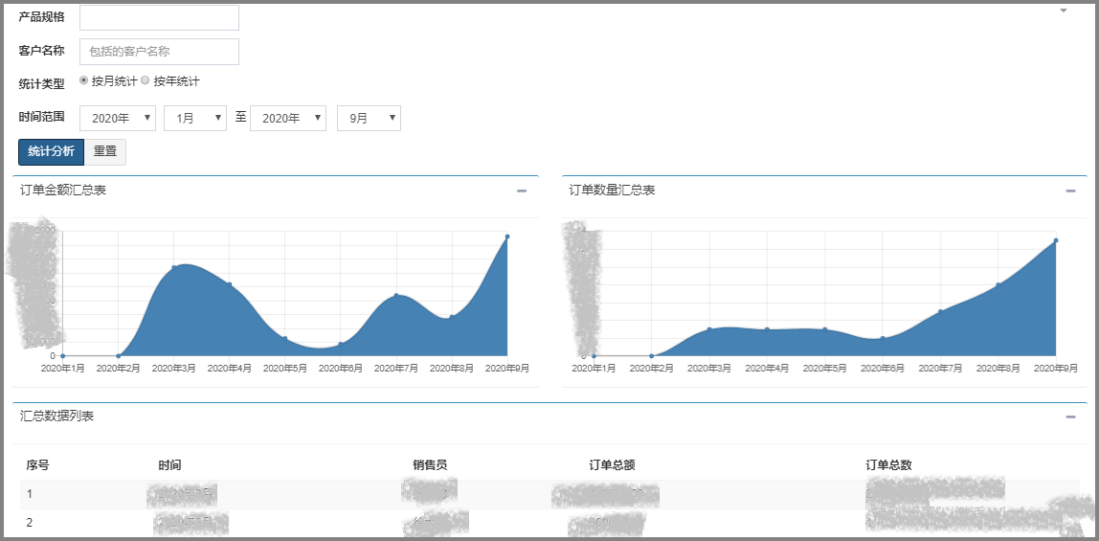
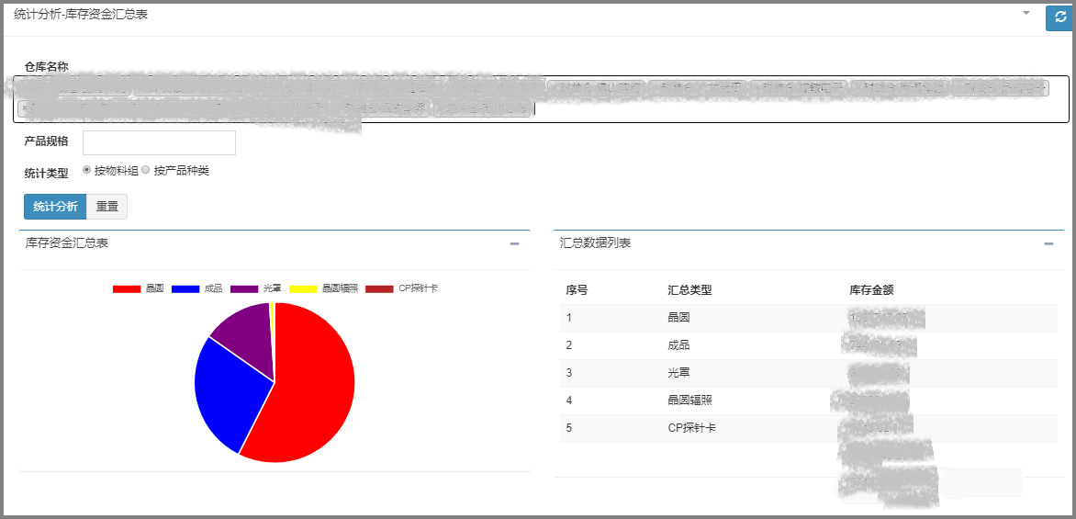
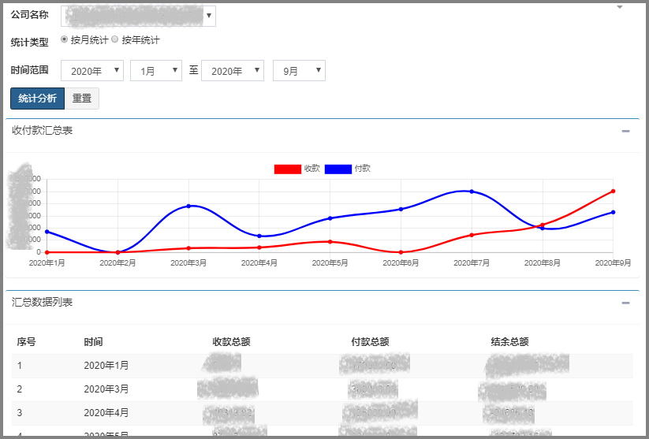
统计分析
销售订单订单金额订单数量统计表
库存资金汇总表
收付款结余汇总表

Slide 35
系统管理
公司
管理
部门
管理
职员
管理
角色
管理
用户
管理
参数
管理
审计
日志
支持多公司的集团化应用
用户的角色权限、功能权限、数据权限、仓库权限
字典设置
不同的公司设置不同的参数，不同的单号生成规则
审计日志管理，登录登出日志、操作日志、改密日志

Slide 36

支持中国芯片国产化战略
助力中国梦
上海融伊信息科技有限公司
www.rongyi-it.com
高雷 13636301636（微信同）

